Slide 1
第十六章 半群与独异点
半群、独异点的定义与性质
  半群与独异点的定义
  半群与独异点的性质
半群、独异点的子代数、积代数、商代数
  子半群与子独异点
  半群与独异点的直积
  商半群与商独异点
半群与独异点的同态
  独异点的表示定理
学习要点与基本要求
实例分析
Notes:
从本节开始，我们要讨论各种类型的代数系统，代数系统的分类是根据其运算满足的算律性质来划分的，而且是逐渐严格的，即广群→半群→独异点→群，

Slide 2
半群与独异点的定义
定义 一个代数系统<S, *>，其中S是非空集合，*是S上的一个二元运算(且只有一个二元运算)，
广群：运算*是封闭的
半群：(1)运算*是封闭的
(2)运算*是可结合的
独异点：(1)运算*是封闭的
(2)运算*是可结合的
(3) 存在单位元e
V=<S, *, e>为独异点, <S, *>不是独异点
说明：任何半群都可以扩张成独异点(重新定义, 见定理16.2)
表示式中可以省略运算符(包括零元运算), 比如S, V
独异点的运算包含零元运算

Slide 3
半群与独异点的举例
<Z⁺,+>是半群， +是普通加法；
<N,+,0>，<Z,+,0>，<Q,+,0>，<R,+,0>是独异点；
设n∈Z⁺, <M_{n}(R),+,M⁰_{n}>和<M_{n}(R),·,M¹_{n} >都是独异点；
<P(B),⊕,∅>为独异点，其中⊕为集合的对称差运算；
<Z_{n},+_{n},0>为独异点，其中Z_{n}＝{0,1,…,n-1}, +_{n}为模n加法；
<A^{A},°,I_{A}>为独异点，其中°为函数的复合运算；
<R∗,°>为半群,其中R∗为非零实数集合,
∀x,y∈R∗, x°y＝y (无单位元)
Notes:
M(R):零矩阵、单位矩阵
P(B):空集
Zn:0
AA:恒等映射IA
R*:(xoy)oz=yoz=z; xo(yoz)=xoz=z无单位元

Slide 4
半群与独异点性质
幂运算的定义(算符已经省略): ∀a∈S
半群 独异点
a¹=a a⁰=e
a^{n+1}=a^{n}a …
性质：
（1）定理1 幂运算的等式
a^{n}a^{m}=a^{n+m} (a^{n})^{m}=a^{nm}
（2）结合律
（3）有限半群必存在幂等元（证明见后）
（4）独异点运算表中任何两行或两列都不同(至少单位元所对应的行/列是不同的)。
如，<N,+>，m³=m+m+m=3m
Notes:
(4)因为有单位元，至少单位元对应的值，不同

Slide 5
实例1
例1 V 为半群，任取a,b∈S, 如果ab=ba, 则有a=b . 请证明:
(1) V 中成立幂等律
(2) ∀a,b∈V, aba = a
(3) ∀a,b,c∈V, abc = ac
证 (1) (aa)a = a(aa) ⇒ aa = a
(2) (aba)a = ab(aa)=aba
a(aba) = (aa)ba=aba
故(aba)a = a(aba) ⇒ aba = a
(3) (abc)(ac) =(ab)(cac) = abc
(ac)(abc) = (aca)(bc) = abc
故(abc)(ac) = (ac)(abc)⇒ abc=ac

Slide 6
实例2
例2 设集合S_{k}={x|x∈Z, x≥k}，k≥0，验证< S_{k},+>是一个半群，其中+是普通的加法运算。
解 ∀x,y∈S_{k}，x≥k，y≥k， k≥0，有x+y≥k，
所以运算+是在S_{k}上封闭的。
已知普通加法运算是可结合的。
所以< S_{k},+>是一个半群。
思考：若没有条件k≥0， < S_{k},+>一定是半群吗？为什么?
Notes:
思考题的解答：
不一定。
若K<0,如K=-5，则-3+（-4）=-7∉S₅，
所以不满足封闭性。

Slide 7
实例3
例3 设S={a,b,c}，在S上的一个二元运算Δ定义如表所示。验证<S, Δ>是一个半群。
解 从表中可知运算Δ是封闭的。
a, b和c都是左幺元,右零元。
∀x, y, z∈S，有
xΔ(yΔz)= xΔz=z=yΔz=(xΔy)Δz
因此，运算Δ在S上是可结合的。
故<S, Δ>是一个半群。
Δ | a b c
a b c | a b c a b c a b c

Slide 8
子半群、子独异点
定义：
子半群：半群的子代数
子独异点：独异点的子代数
子半群(子独异点)B 的判别：
（1）非空子集B，
（2）B 对于V 中的运算（含0元运算）封闭.
定理2(课本16.3)
若干子半群的非空交集仍为子半群；
若干子独异点的交集(为空?)仍为子独异点.
注意: (1)子独异点和原独异点具有相同的单位元;
(2)子半群的并集，不一定为子半群(不封闭)
Notes:
注意：
子独异点要求S的幺元e属于子集B，也就是说子独异点与原来的独异点具有相同的幺元.
(2) 2Z={2k} 和 3Z={3k} 都是Z的子半群，但他们的并不是<Z,+>的子半群，因为不封闭。例如k=1时，2+3=5，并不是2k或者3k

Slide 9
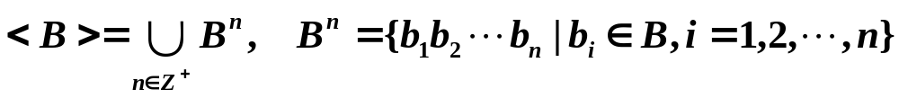
子集B生成的子半群<B>
定义：V=<S,*>为半群, B⊆S,包含B 的最小的半群称为由B生成的子半群，记作<B>.
<B>=∩{ A | A是S的子半群，B⊆A}

Slide 10
实例
例4 Σ有穷字母表，Σ⁺为非空字的集合, Σ*为字的集合。
a₁a₂…a_{n} = b₁b₂…b_{n} ⇔ a₁=b₁, a₂=b₂, …, a_{n}=b_{n}
每个字可以唯一分解为Σ中的元素之积
Σ⁺上的连接运算满足结合律，V=<Σ⁺,⋅>构成半群，
称为Σ上的自由半群，Σ为这个自由半群的生成元集，
即<Σ>=V。
如果包含空串则Σ*构成自由独异点.
例5 V=<Z,+>半群，B={4,6},
<B>={ 4i+6j | i,j ∈N, i 和j 不同时为0 }
={ 4,6,8,10,12,14,16,…} = 2Z⁺−{2}
Notes:
例4: 空为单位元

Slide 11
半群独异点的直积、商代数、同态
半群与独异点的直积
  半群的直积仍是半群
  独异点的直积仍是独异点
半群与独异点的商代数
  半群<A,∘>, 商半群<A/R,ō>
  独异点<A,∘,e>，商独异点<A/R,ō,[e]>
半群与独异点的同态和同构
  半群 f(xy)=f(x)f(y)
  独异点 f(xy)=f(x)f(y), f(e)= e’

Slide 12
半群的同态性质
定理3 设V=<S,∗>为半群，V ' =<S^{S},∘>，∘为合成，则V '也是半群，且存在V 到V ' 的同态.
证: (1) V ‘也是半群显然成立(封闭性和结合律)
(2)定义: f_{a}:S→S, f_{a}(x)=a∗x,
f_{a}∈S^{S}, 且{ f_{a} | a∈S }⊆ S^{S},
令ϕ：S→S^{S}, ϕ(a)=f_{a},
ϕ(a ∗b)=f_{a∗b}, ϕ(a)∘ϕ(b)=f_{a}∘f_{b}
为证同态只需证明 f_{a ∗b}=f_{a}∘f_{b}，
∀x∈S, f_{a ∗b}(x)= (a ∗b)*x= a ∗b*x ，
f_{a}∘f_{b}(x)=f_{a}(f_{b}(x))=f_{a}(b*x)=a*(b*x)= a ∗b*x。

Slide 13
独异点的表示定理
定理4 设V=<S,*,e>为独异点，则存在T⊆S^{S}, 使得
<S,*,e>同构于<T,◦,I_{S}>
证：令 ϕ：S→S^{S}, ϕ(a) = f_{a}, 则(同定理3-(2)证明)
ϕ(a*b) = ϕ(a)◦ϕ(b)
ϕ(e) = f_{e} = I_{S},
ϕ为独异点V 到<S^{S},◦,I_{S}>的同态
ϕ(a) = ϕ(b) ⇒ f_{a}= f_{b} ⇒ ∀x∈S(a*x=b*x)
⇒ a*e = b*e ⇒ a=b , ϕ为单射
令T=ϕ(S)，则T⊆S^{S}, ϕ:S→T 为满射，即ϕ为双射，
<S,*,e>≅<T,∘,I_{S}>。
Notes:
Fe=e*x=x=>f(x)=x

Slide 14
实例
例6 S = Z₃= { 0, 1, 2 }，独异点V = <S,⊕,0>,
S^{S} ={ f₀, f₁, f₂, …, f₂₆}，其中 f₀ ={<0,0>,<1,1>,<2,2>}
f₁ ={<0,1>,<1,2>,<2,0>}
f₂ ={<0,2>,<1,0>,<2,1>}
ϕ:S→S^{S}, ϕ(a)=f_{a}, f_{a}(x)=a ∗x==a⊕x,
ϕ(0) = f₀, ϕ(1) = f₁, ϕ(2) = f₂,
ϕ(S) ={f₀, f₁, f₂}⊆S^{S}
⊕ |  | 0 | 1 | 2
0 |  | 0 | 1 | 2
1 |  | 1 | 2 | 0
2 |  | 2 | 0 | 1
◦ |  | f₀ | f₁ | f₂
f₀ |  | f₀ | f₁ | f₂
f₁ |  | f₁ | f₂ | f₀
f₂ |  | f₂ | f₀ | f₁
Notes:
从S到S的映射，总共有2⁹种，但部分不满足函数约束(单值)
⊕这里指的是模3加法运算

Slide 15

学习要点与基本要求
掌握判别半群、独异点的方法
半群、独异点的性质
阅读：十六章 16.2节 有穷自动机
返回

Slide 16
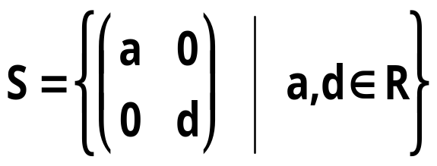
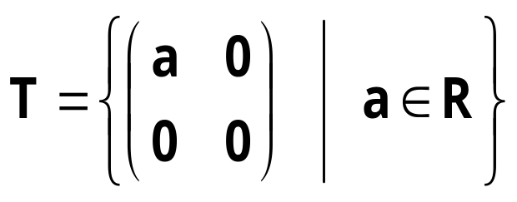
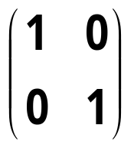
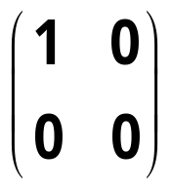
实例分析
例题1 设独异点V＝<S,•,e>，其中
•为矩阵乘法，e=
，令
证明<T, •>是独异点，但不是V的子独异点。
证： T⊆ S，且T对矩阵乘法是封闭的，
所以<T,•>是V＝<S,•>的子半群。
是<T,•>的幺元。
所以<T,•>是一个独异点。
因为V的幺元∉T，所以<T, •>不是V 的子独异点。
第三编 代数结构
Notes:
该例子说明虽然T⊆S，且<T, ·>是独异点，
但由于<T, ·>的幺元与<S, ·>的幺元不同，
因此<T, ·>不是<S, ·>的子独异点。

Slide 17
实例分析
例题2 设V₁＝<S₁,°>，V₂＝<S₂,*>是半群(或独异点),
令S＝S₁×S₂, 定义S上的•运算如下：
∀<a,b>,<c,d>∈S, <a,b>•<c,d>＝<a°c, b*d>
证明<S,•>是半群（或独异点）。
证 ∀<a,b>,<c,d>∈S,则a∈S₁,c∈S₁,b∈S₂, d∈S₂,
<a,b>•<c,d>＝<a°c, b*d>，
因为°在S₁上封闭，*在S₂上封闭，
所以a°c∈S₁,b*d∈S₂,
那么<a,b>•<c,d>∈S
所以•在S上封闭。
第三编 代数结构
Notes:
证明某个代数系统是半群（或独异点）只需依照定义来证明就可以了。

Slide 18
（接上页）
°和*分别在S₁,S₂上可结合，
则由积代数的性质可知，
•在S上可结合。
因此<S,•>是半群。
第三编 代数结构

Slide 19
（接上页）
如果<S₁,°>，<S₂,*>是独异点，设e₁,e₂分别是<S₁,°>和<S₂,*>的幺元，有
e₁∈S₁, e₂∈S₂,
由积代数性质可知，<e₁,e₂>∈S，是<S, • >的幺元。
故<S,•>是独异点。
第三编 代数结构

Slide 20
有限半群存在幂等元
定理 设<S,*>是一个半群，如果S是有限集，则必有a∈S，使得a*a=a。
证明 因为<S,*>是半群，∀b∈S，必有
b²=b*b∈S
b³= b²*b=b* b²∈S(结合律)
因为S是有限集，所以必定存在j>i，使得b^{i}= b^{j}。
令p=j-i，有b^{j}
= b^{p}* b^{i}
⇔b^{i}= b^{p}* b^{i}，（周期性）
因此有b^{q}= b^{p}* b^{q}，q≥i。
因为p≥1，所以总可以找到k≥1，使得kp≥i。
第三编 代数结构
Notes:
对于有限半群，元素的幂运算具有周期性，即
b,b²,… b^{i},…，b^{j-1}各不相同，而从b^{j}开始重复b^{i}…b^{j+1}.
其周期为j-i.
该定理说明：有限半群中必有等幂元。

Slide 21
有限半群存在幂等元（续）
对于b^{kp}∈S，有
b^{kp}= b^{p}* b^{kp}
= b^{p}*(b^{p}* b^{kp})
= b^{2p}* b^{kp}
= …
= b^{kp}* b^{kp} = b^{kp}
这就证明了在S中存在元素a= b^{kp} ，使得a*a=a。
第三编 代数结构

